Slide 1
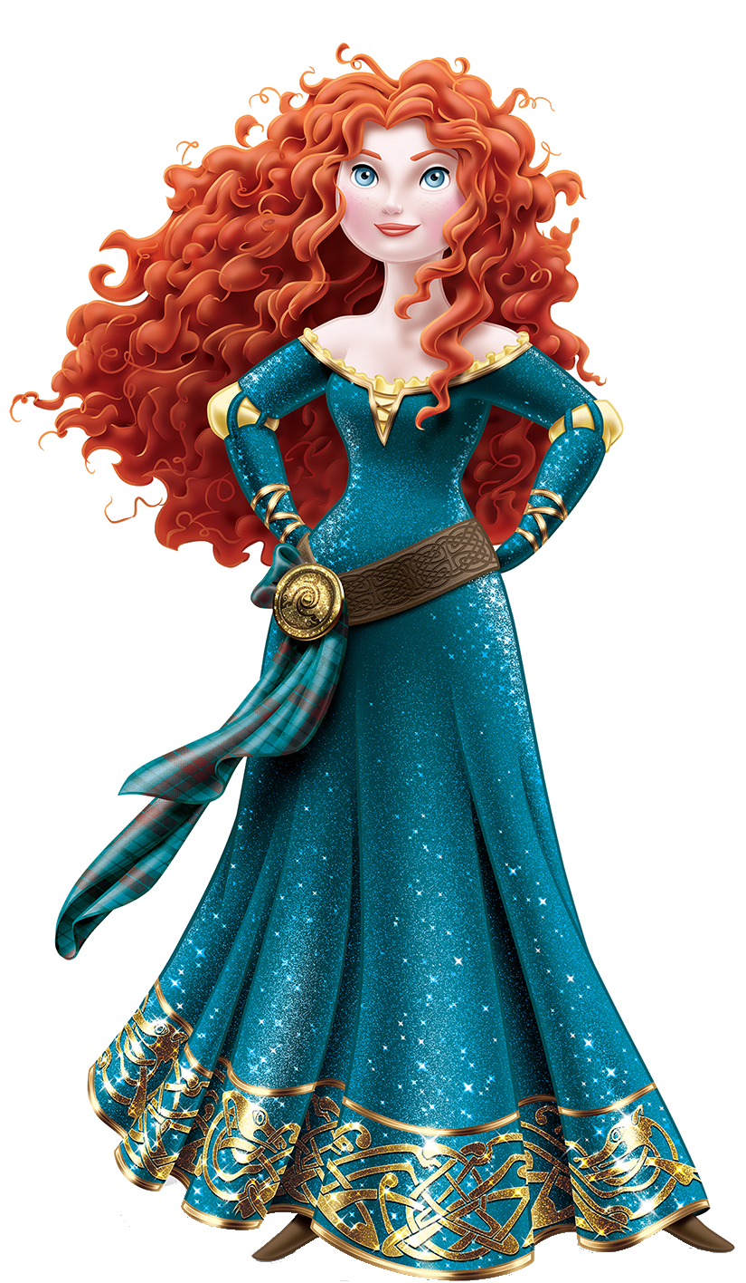
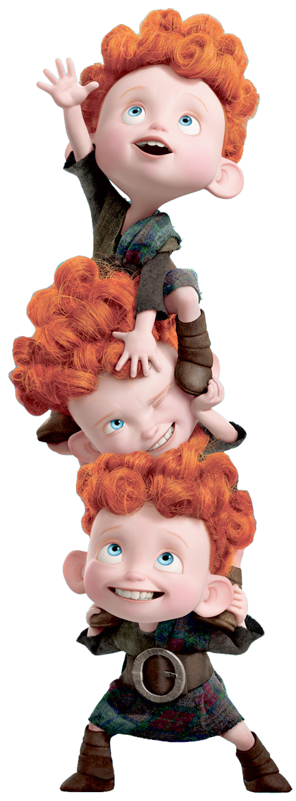
¡FELIZ CUMPLEAÑOS!
ISABEL
Ven a festejar Conmigo
Mis 10 Añitos
Dia: Sábado 6 de Noviembre
Hora: 4:00 pm
Lugar: Calle Pinto #7
www.megaidea.net

